Slide 1
Testēšanas sistēma
Ņikita Ruļevičs PR-21

Slide 2

Uzdevuma formulējums
Izstrādājiet testēšanas sistēmas lietojumprogrammu NetBeans vidē ar grafisko lietotāja saskarni.
Izstrādātajai lietojumprogrammai jāļauj ievadīt, rediģēt, apstrādāt un izvadīt informāciju, lai nodrošinātu testēšanas sistēmas pamatfunkcijas.
Pamatfunkcijas un prasības:
Kvalitatīva grafiskā lietotāja saskarne (GUI).
Spēja pārvaldīt un izpildīt testus
Spēja pārvaldīt lietotājus un to atzīmes
Izstrādāt saprotamu klašu hierarhiju.

Slide 3
Sistēmas funkcionālās prasības
Manas testēšanas sistēmas programmas funkcionālās prasības, kas izriet no uzdevuma, ir šādas:
Vispārīgās funkcionālās prasības
Konta pieteikšanās/ jauna konta reģistrēšana.
Studentiem:
Pieejamo testu saraksta apskatīšana.
Testa kārtošana un vērtējuma saņemšana.
Visu testu vērtējumu saraksta skatīšana.
Skolotājiem:
Testu izveide un dzēšana.
Visu studentu rezultātu atgūšana.
Darbs ar studentu rezultātiem (modificēt / dzēst).
Darbs ar studentu datu sarakstu (jauna studenta pievienošana / esošo studentu datu modificēšana/dzēšana).

Slide 4
Sistēmas nefunkcionālās prasības
Manas testēšanas sistēmas programmas nefunkcionālās prasības, kas izriet no uzdevuma, ir šādas:
Veiktspēja
Lietojumprogrammai jāstartē ne lēnāk par 5 sekundēm.
Reakcijas laiks uz lietotāja darbībām nedrīkst pārsniegt 2 sekundes.
Uzticamība
Lietojumprogrammai jābūt izturīgai pret kļūdām un jāturpina darboties pat tad, ja lietotājs nepareizi ievada datus.
Mērogojamība
Sistēmai jānodrošina lietotāju un testu skaita palielināšana bez ievērojamas veiktspējas pasliktināšanās.
Lietošanas vieglums
Grafiskajai saskarnei jābūt intuitīvai un viegli lietojamai visām lietotāju kategorijām.
Jābūt palīdzībai vai padomiem par to, kā lietot programmu.

Slide 5
Klašu sistēmas apraksts
Manas programmas klašu sistēma sastāv no klasēm:
User - klase, kas ļauj objektam pievienot jaunus lietotāja datus un piekļūt tiem nākotnē.
Student - klases User apakšklase, kas satur studentu metodes (testu izpilde, atzīmju skatīšana).
Teacher - klases User apakšklase, kas īsteno skolotāja funkcijas (darbs ar testu, atzīmju un studentu sarakstiem).
Tests - klase, kas īsteno testu saraksta izvadīšanas un izvēlētā testa apraksta izvadīšanas funkcijas.
DataBase - klase, kas izveido ātru savienojumu ar datubāzi.

Slide 6
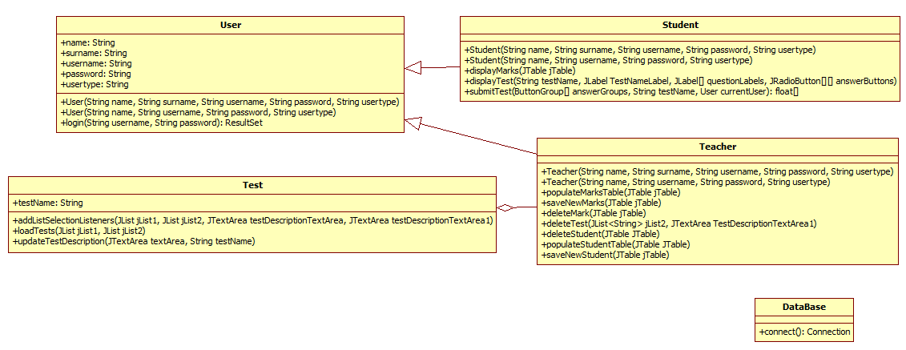
Klašu diagramma

Slide 7
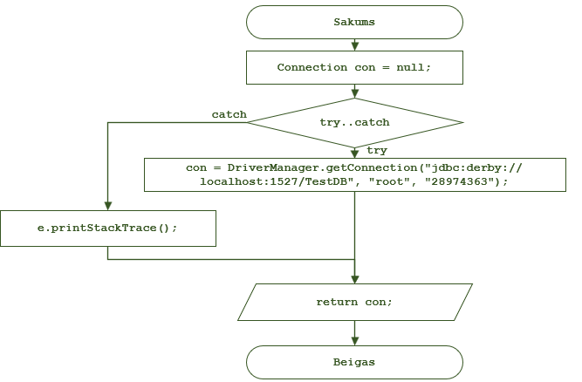
Galveno metožu algoritmu apraksts
Viena no svarīgākajām manas programmas metodēm ir metode connect() no klases DataBase, ar kuras palīdzību tiek īstenots savienojums ar datubāzi. Šī metode nodrošina savienojumu ar datubāzi, ievadot datubāzes adresi, lietotājvārdu un paroli.
Pateicoties šai metodei, mans kods ir daudzkārt samazinājies, jo bieži izmantoto savienojuma koda bloku esmu apvienojis vienā vienkāršā un ērtā metodē - connect().

Slide 8
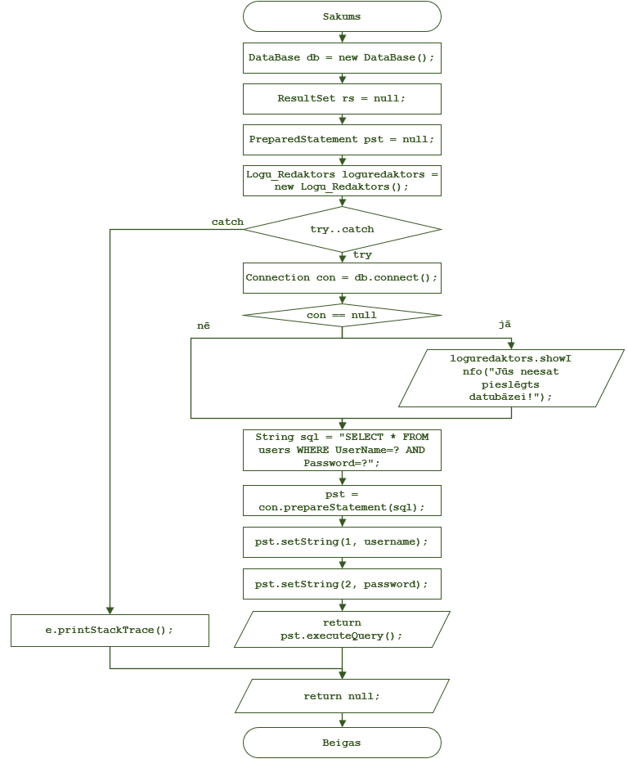
Galveno metožu algoritmu apraksts
Vēl viena svarīga manas programmas metode ir metode login(String username, String password) no klases User, kas tiek izmantota, lai pārbaudītu, vai lietotāja dati ir (vai nav) datu bāzē. Šī funkcija nodrošina šo pārbaudi, izmantojot lietotāja ievadītos datus - lietotājvārdu un paroli.
Pateicoties šai funkcijai, es varēju īstenot sava koda kvalitātes pārbaudi, izmantojot JUnit, un samazināt vietu loga redaktorā.

Slide 9

Testēšanas metodikas
Projekta izstrādes laikā tika nolemts veikt vienkāršotu vienību testēšanas versiju, kas realizē noteiktu izstrādāto klašu metožu testēšanu.
Kopumā mana programma īsteno tikai divu klašu (Teacher un User) vienību testēšanu. Tās testē Teacher(String name, String username, String password, String usertype)konstruktoru no klases Teacher un metodi login(String username, String password) no klases User, caur JUnit testiem.

Slide 10
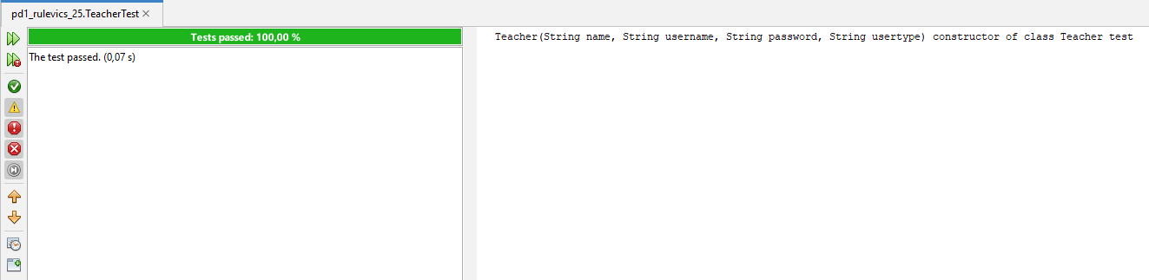
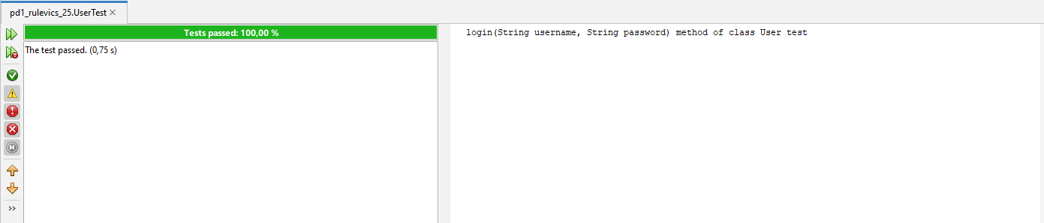
Testēšanas apraksts
Testi tika izstrādāti pēc galvenā koda izstrādes, un šī iemesla dēļ testi tika pielāgoti strādājošajam kodam un vienmēr sniedza 100% rezultātus.
Teacher klases tests:
User klases tests:

Slide 11
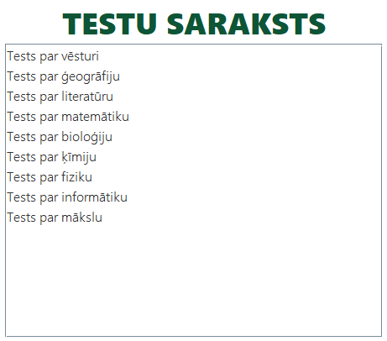
Testa izpildes apraksts
Visiem manā programmā jau pieejamajiem testiem ir viena kopīga tēma, jo visi testi ir veidoti par mācību priekšmetiem. Katrā testā ir 5 jautājumi par noteiktu tēmu, kas ir norādīta testa nosaukumā. Kopumā programmā ir 9 pilnībā pabeigti testi.
Pēc testa aizpildīšanas students saņem 10 ballu sistēmas vērtējumu un procentus.
Students var saņemt vērtējumu par testu tikai vienu reizi. Ja vērtējums jau ir saņemts, studentam tiek paziņots, ka viņš/viņa nevar atkārtoti kārtot testu.

Slide 12
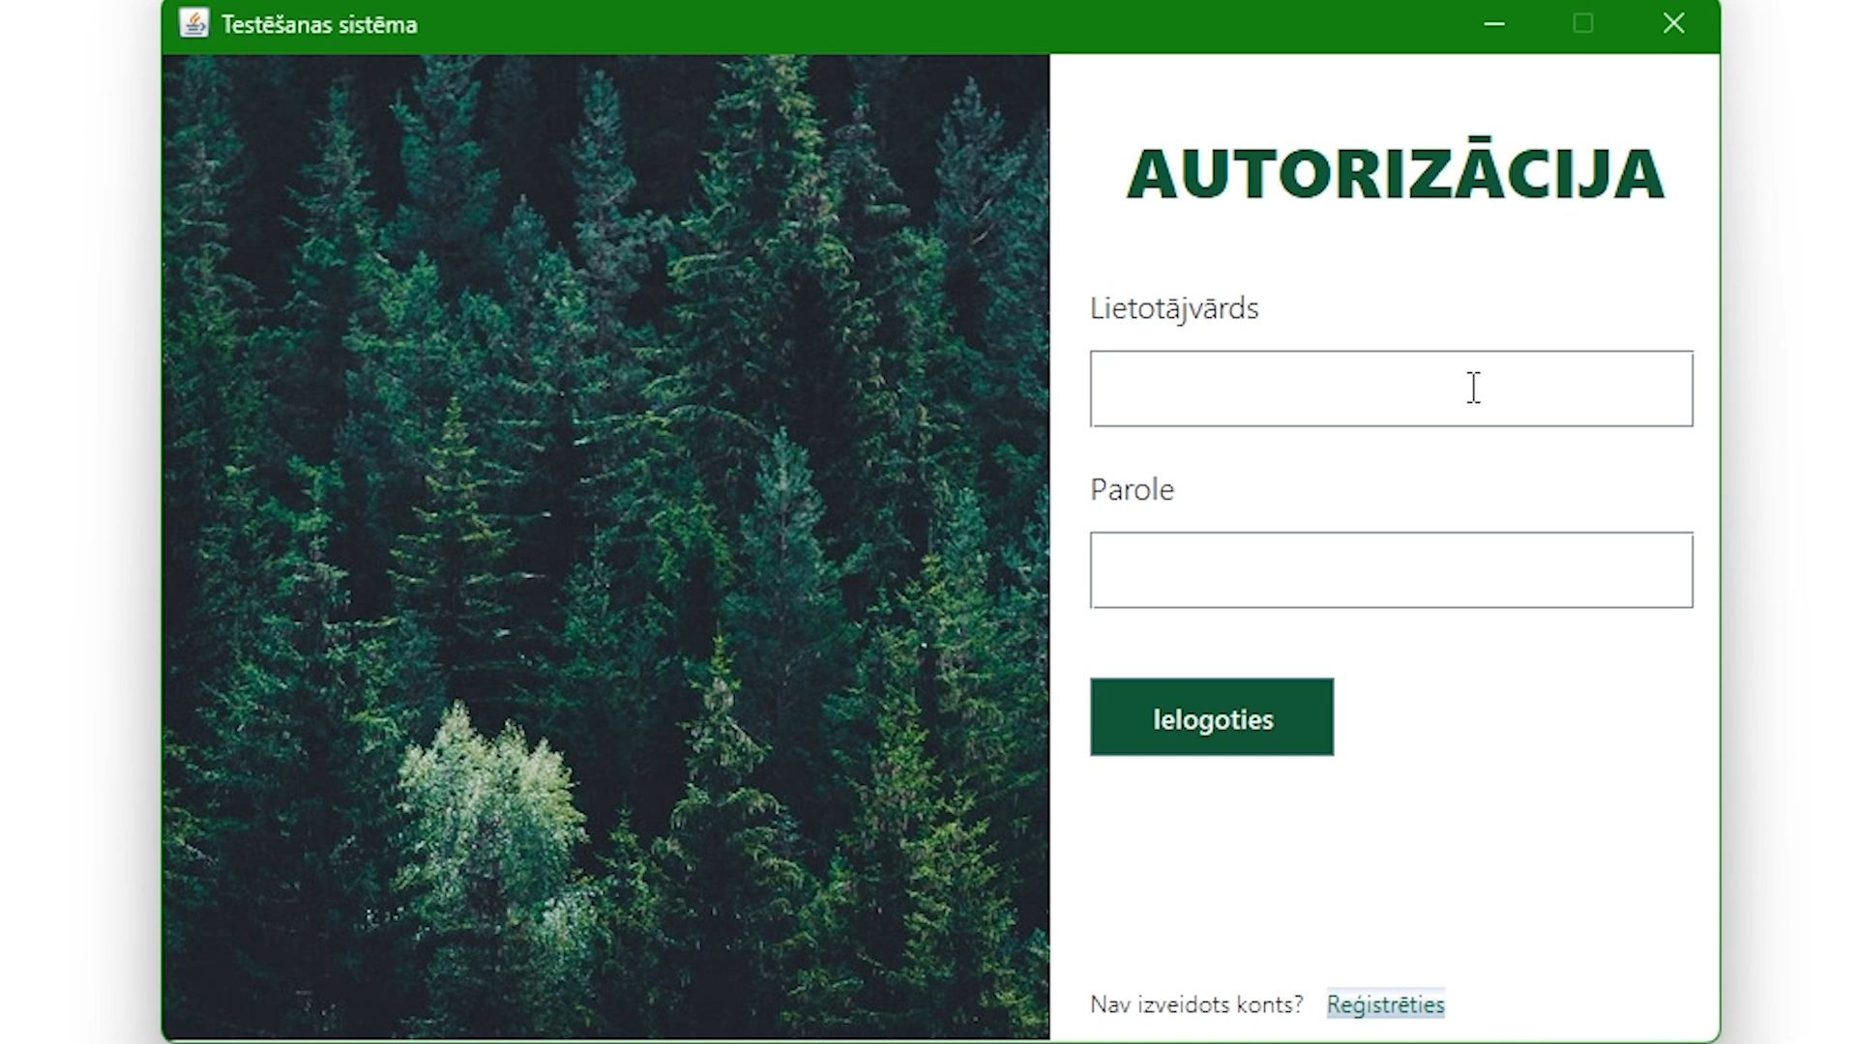
Testa izpildēs process

Slide 13
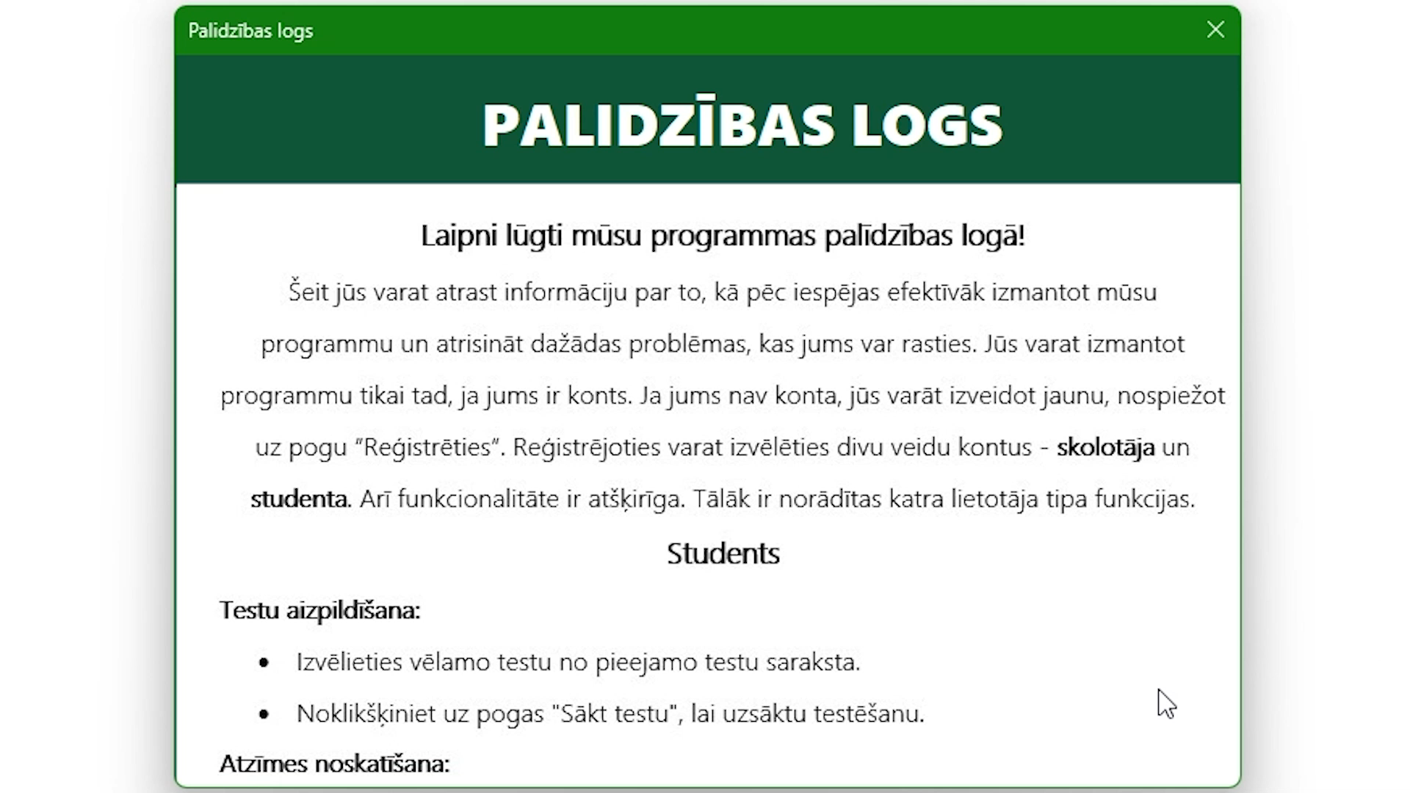
Lietotāja ekspluatācijas instrukcija
Lietotājam ir iespēja jebkurā laikā saņemt palīdzību par to, kā lietot programmu, vienkārši noklikšķinot uz noteiktu pogu ar vārdu "Palidzība".
Palīdzības logs ietver:
aprakstu, kā veikt konkrētu darbību dažādiem lietotāju tipiem (studentam vai skolotājam);
sadaļu ar biežāk uzdotajiem jautājumiem;
pastu, lai sazinātos ar programmas administrāciju.

Slide 14
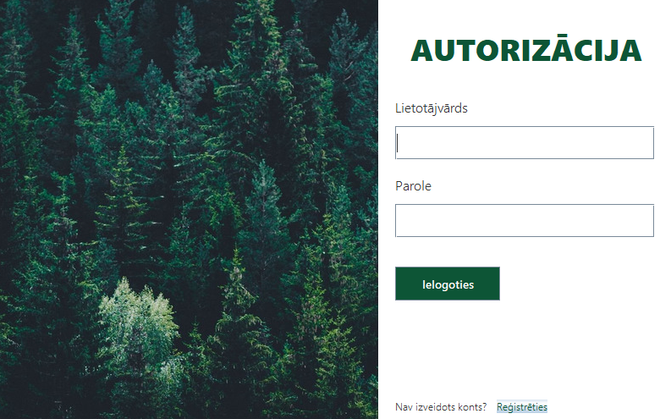
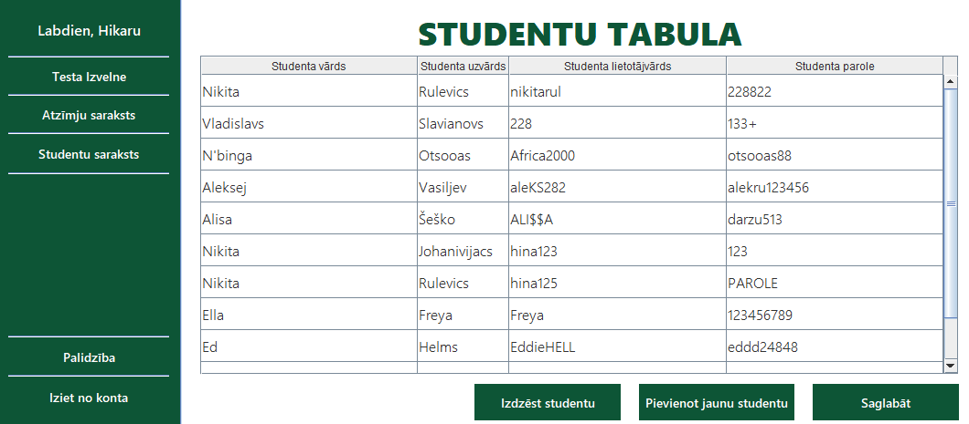
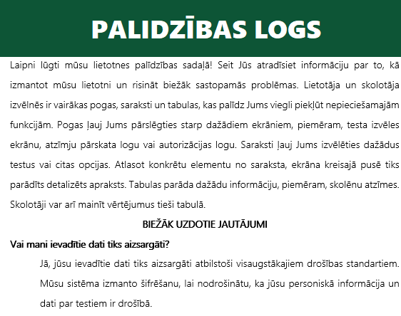
Secinājums
Darbs šajā programmā man ir devis daudz jaunas un interesantas pieredzes ļoti dažādās jomās. Piemēram, es iemācījos daudz labāk izprast augstas kvalitātes grafiskās saskarnes izveides principus un darbu ar datu bāzēm.
Diemžēl ir dažas nerealizētas idejas, kas manu projektu būtu varējušas padarīt vēl labāku, taču briesmīgā laika trūkuma dēļ tām nav lemts tikt realizētām, bet pat neraugoties uz to, programmas pamatprasības tika īstenotas, un es ar savu darbu esmu pietiekami apmierināts.

Slide 15
Paldies par uzmanību!

